Slide 1
Il contributo dell’esortazione apostolica post-sinodale Amoris Laetitia al rinnovamento ecclesiale
Cremona, 7 ottobre 2021

Slide 2
Una rilettura originale di Amoris Laetitia
La sua ricezione è stata complessa per molti motivi: «sofferta» e non conclusa
La sua redazione è stata innovativa
Un documento aperto, che mette al lavoro, e non chiuso

Slide 3
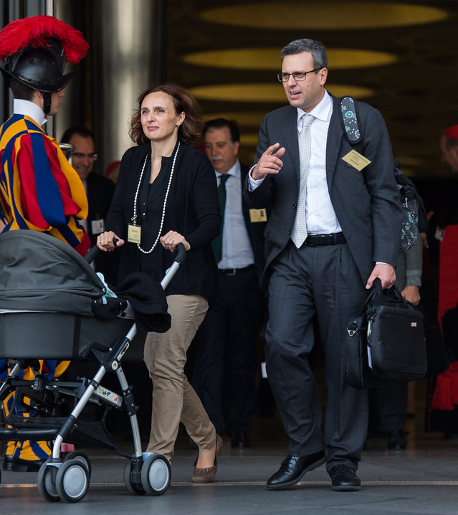
L’articolazione dei due sinodi è stata nuova: ricordiamo la scansione
Sinodo Straordinario: Le sfide alla famiglia (2014)
Sinodo Ordinario: La vocazione e missione della famiglia nella Chiesa e nella società (2015)
In tal modo si vede una circolarità di realismo: lasciarsi interpellare dalle istanze per riscoprire la vocazione e la missione della famiglia
Questa foto di Autore sconosciuto è concesso in licenza da CC BY-SA-NC

Slide 4
Famiglia e sinodalità della Chiesa
Certamente il Sinodo sulla famiglia ha introdotto il tema della sinodalità della Chiesa
Il papa che si fa presente alla segreteria del Sinodo
Il metodo ha provocato una riflessione su Sinodo e Chiesa come sinonimi (Giovanni Crisostomo)
Ricordiamo che durante il sinodo del 2015 papa Francesco commemora il 50mo della istituzione in cui pronuncia un discorso «storico» sul senso del sinodo e la riforma della Chiesa che guida a tutt’oggi il cammino della chiesa: il famoso percorso dall’alto e dal basso
Ascolto vicendevole per ascoltare lo Spirito
Questa foto di Autore sconosciuto è concesso in licenza da CC BY-SA

Slide 5
Un cambiamento di prospettiva ermeneutica
C’è una questione della ricezione dei documenti:
Dovuta a molti fattori
Genere letterario diverso dei suoi testi rispetto ai predecessori
Afflato pastorale e narrativo molto netto, una lettura pastorale della dottrina (nell’ottica di Giovanni XXIII)
Grande quantità di temi toccati dai documenti, il coraggio di non saltare le questioni spinose
Il rischio di una interpretazione frammentaria dei suoi testi
Significativo il caso di Laudato si’
La necessità di dedicare un anno alla sua rilettura
Necessità di accogliere la provocazione globale dei documenti in cui rileggere anche gli aspetti particolari del testo

Slide 6
Una domanda diversa per leggere il testo
Non soffermarsi sui singoli temi, isolandoli
Ma piuttosto vedere come singoli temi diano uno sguardo diverso della Chiesa, spingano ad un rinnovamento non solo della pastorale familiare ma della vita ecclesiale
Si potrebbe dire «Ecclesia de Familia», ad integrazione dell’«Ecclesia De Trinitate» o «Ecclesia de Eucharistia»
In sintesi: qual è l’immagine di Chiesa che emerge da Amoris Laetitia e quale le dinamiche ecclesiali che vanno percorse?

Slide 7
Propongo due passi
Il contributo di Amoris Laetitia sulla Chiesa nella sua soggettività
Come occorre ripensare la Chiesa nella sua figura quando si rimette al centro la famiglia e il matrimonio?
Il contributo di Amoris Laetitia su alcune dinamiche ecclesiali e pastorali

Slide 8
1) Il contributo di Amoris Laetitia sulla Chiesa nella sua soggettività
A questo proposito penso che siano importanti due affermazioni capitali di papa Francesco:
La famiglia come primo soggetto di azione pastorale e di evangelizzazione
Il matrimonio e famiglia come vera e propria vocazione pienamente ecclesiale

Slide 9
La famiglia come primo soggetto di azione pastorale e di evangelizzazione
184. Con la testimonianza, e anche con la parola, le famiglie parlano di Gesù agli altri, trasmettono la fede, risvegliano il desiderio di Dio, e mostrano la bellezza del Vangelo e dello stile di vita che ci propone. Così i coniugi cristiani dipingono il grigio dello spazio pubblico riempiendolo con i colori della fraternità, della sensibilità sociale, della difesa delle persone fragili, della fede luminosa, della speranza attiva. La loro fecondità si allarga e si traduce in mille modi di rendere presente l’amore di Dio nella società.
Questa foto di Autore sconosciuto è concesso in licenza da CC BY-NC-ND

Slide 10
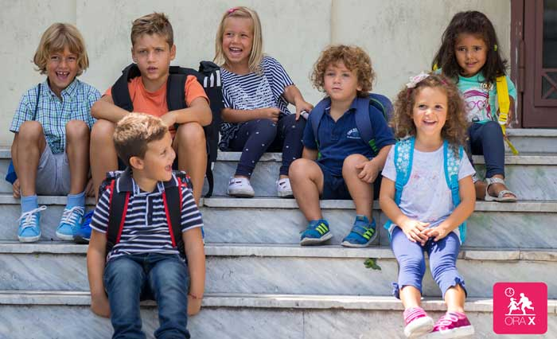
289. L’esercizio di trasmettere ai figli la fede, nel senso di facilitare la sua espressione e la sua crescita, permette che la famiglia diventi evangelizzatrice, e che spontaneamente inizi a trasmetterla a tutti coloro che le si accostano, anche al di fuori dello stesso ambiente familiare. I figli che crescono in famiglie missionarie spesso diventano missionari, se i genitori sanno vivere questo compito in modo tale che gli altri li sentano vicini e amichevoli, e così che i figli crescano in questo stile di relazione con il mondo, senza rinunciare alla propria fede e alle proprie convinzioni.
Questa foto di Autore sconosciuto è concesso in licenza da CC BY-NC

Slide 11
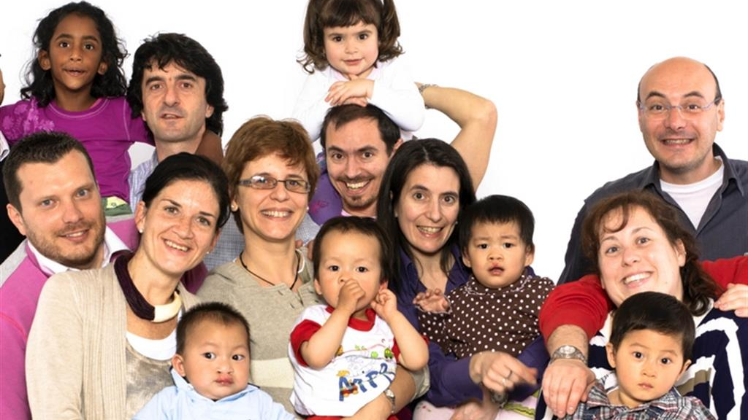
290. «La famiglia si costituisce così come soggetto dell’azione pastorale attraverso l’annuncio esplicito del Vangelo e l’eredità di molteplici forme di testimonianza: la solidarietà verso i poveri, l’apertura alla diversità delle persone, la custodia del creato, la solidarietà morale e materiale verso le altre famiglie soprattutto verso le più bisognose, l’impegno per la promozione del bene comune anche mediante la trasformazione delle strutture sociali ingiuste, a partire dal territorio nel quale essa vive, praticando le opere di misericordia corporale e spirituale».[310]
Ciò va collocato nel quadro della convinzione più preziosa dei cristiani: l’amore del Padre che ci sostiene e ci fa crescere, manifestato nel dono totale di Gesù, vivo tra noi, che ci rende capaci di affrontare uniti tutte le tempeste e tutte le fasi della vita.
Anche nel cuore di ogni famiglia bisogna far risuonare il kerygma, in ogni occasione opportuna e non opportuna, perché illumini il cammino. Tutti dovremmo poter dire, a partire dal vissuto nelle nostre famiglie: «Noi abbiamo creduto all’amore che Dio ha per noi» (1 Gv 4,16). Solo a partire da questa esperienza, la pastorale familiare potrà ottenere che le famiglie siano al tempo stesso Chiese domestiche e fermento evangelizzatore nella società.

Slide 12
AL 199-258: Alcune prospettive pastorali
200. I Padri sinodali hanno insistito sul fatto che le famiglie cristiane, per la grazia del sacramento nuziale, sono i principali soggetti della pastorale familiare, soprattutto offrendo «la testimonianza gioiosa dei coniugi e delle famiglie, chiese domestiche».[225] Per questo hanno sottolineato che «si tratta di far sperimentare che il Vangelo della famiglia è gioia che “riempie il cuore e la vita intera”, perché in Cristo siamo “liberati dal peccato, dalla tristezza, dal vuoto interiore, dall’isolamento” (Evangelii gaudium, 1).

Slide 13
Il matrimonio e famiglia come vera e propria vocazione
In realtà è tutto il capitolo III: lo sguardo rivolto a Gesù: la vocazione della famiglia
Sintetico il 72. Il sacramento del matrimonio non è una convenzione sociale, un rito vuoto o il mero segno esterno di un impegno. Il sacramento è un dono per la santificazione e la salvezza degli sposi, perché «la loro reciproca appartenenza è la rappresentazione reale, per il tramite del segno sacramentale, del rapporto stesso di Cristo con la Chiesa. Gli sposi sono pertanto il richiamo permanente per la Chiesa di ciò che è accaduto sulla Croce; sono l’uno per l’altra, e per i figli, testimoni della salvezza, di cui il sacramento li rende partecipi».[64] Il matrimonio è una vocazione, in quanto è una risposta alla specifica chiamata a vivere l’amore coniugale come segno imperfetto dell’amore tra Cristo e la Chiesa. Pertanto, la decisione di sposarsi e di formare una famiglia dev’essere frutto di un discernimento vocazionale.

Slide 14
Perché questi passaggi sono decisivi per una immagine rinnovata di Chiesa? Cosa implicano queste affermazioni?
La famiglia come soggetto di vita pastorale e di evangelizzazione è una modalità con cui papa Francesco riprende l’idea patristica ed affermata dal Vaticano II in GS della famiglia come «Chiesa domestica»
Non principalmente come «Chiesa in miniatura» ma come modalità quotidiana di fare esperienza di Chiesa, significativa all’esperienza umana elementare, fatta di affetti, lavoro, festa, riposo, di salute e malattia, di nascita e di morte, di gioia e di dolore…

Slide 15
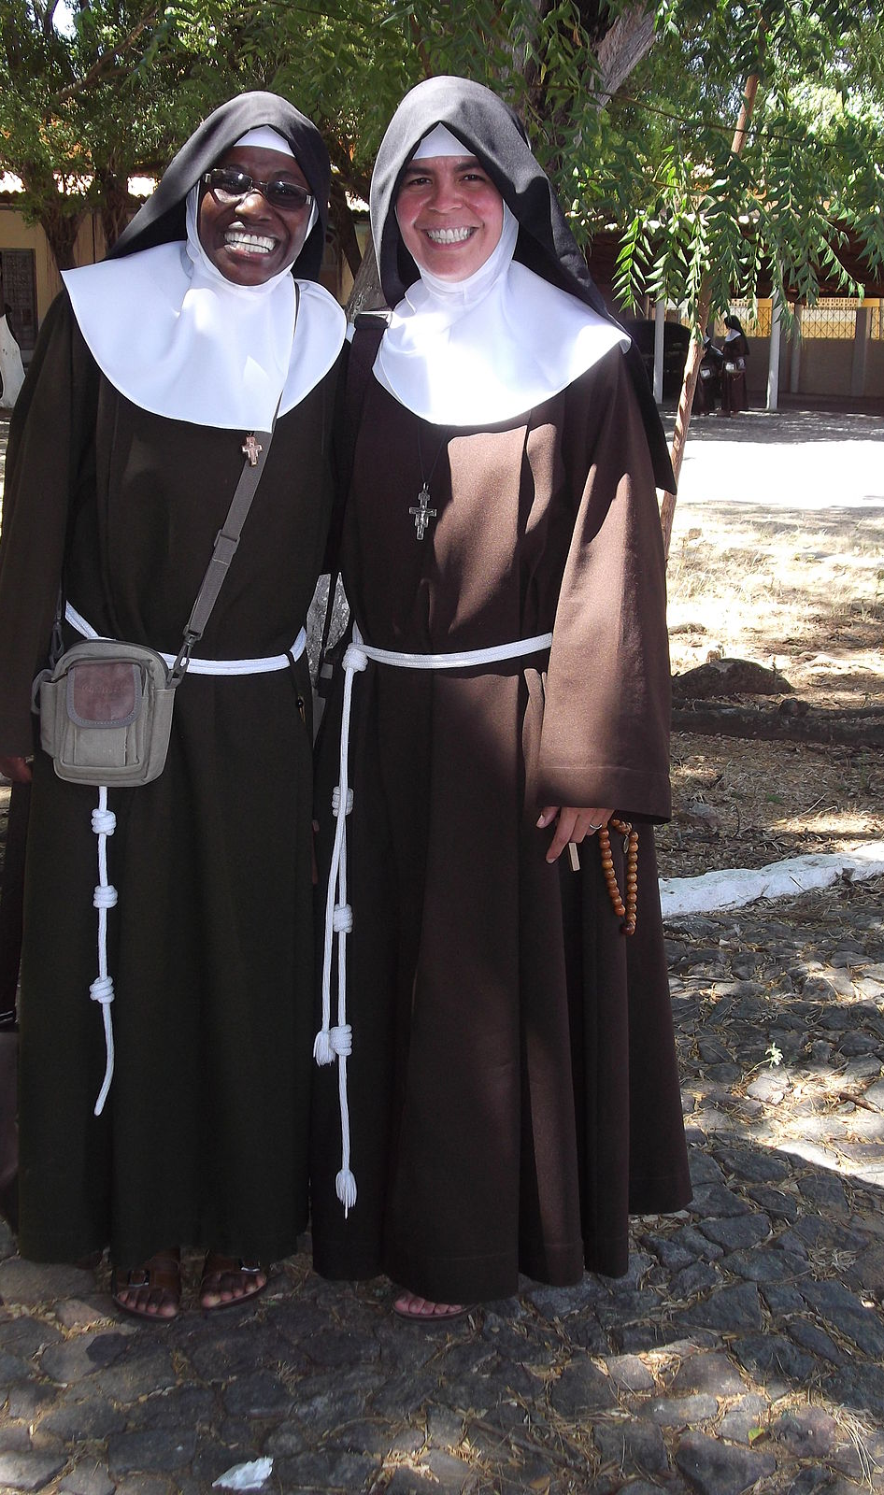
Emblematica la questione vocazionale
Che il matrimonio costituisca una vocazione in senso proprio è affermazione esplicita relativamente recente.
Basti pensare al senso e all’uso comune della parola vocazione
Uso esclusivo (Preti e consacrati)
Uso inclusivo (Vocazione alla santità di tutti i fedeli)
Da cosa deriva la scarsa considerazione vocazionale?
Questa foto di Autore sconosciuto è concesso in licenza da CC BY-SA

Slide 16
L’annosa eredità moderna
Immagine di Chiesa nel medioevo: fortemente gerarchizzata ma anche fortemente concatenata nell’unità delle diverse forme e stati di vita
L’epoca moderna introduce una immagine di vocazione fortemente segnata dalle figure esclusive
La riforma protestante: forte visione battesimale del sacerdozio, visione non sacramentale del matrimonio
La riforma tridentina:
Forte accentuazione del sacerdozio ministeriale
Eccellenza della verginità sul matrimonio, visione sacramentale del matrimonio ma colto come istituto naturale elevato a sacramento da nostro Signore

Slide 17
Eccellenza della verginità sul matrimonio
Canone 10 del decreto sul matrimonio:
«si quis dixerit statum coniugalem anteponendum esse statui virginitatis vel caelibatus, et non esse melius ac beatius manere in verginitate aut caelibatu quam iungi matrimonio: anathema sit»: DS 1810
Se qualcuno dirà che il matrimonio è da preferirsi alla verginità o al celibato e che non è cosa migliore e più felice rimanere rimanere nella verginità e nel celibate che unirsi al matrimonio, sia anatema

Slide 18
Quadro complessivo della Chiesa
Il volto della Chiesa è nella gerarchia e nelle persone consacrate
Il laico diviene figura essenzialmente passiva (cliente della Chiesa)
Il matrimonio è istituto naturale a cui si aggiunge l’elevazione sacramentale; difficilmente si può riconoscere in essa una vocazione soprannaturale; al massimo una vocazione naturale elevata
Visione moralistica della vita cristiana e del matrimonio, non percepito come vocazione e percorso di santificazione
C’è una perdita del disegno originario…

Slide 19
Il complesso fenomeno della secolarizzazione
Il fulcro della secolarizzazione è la necessità di pensare la natura, la ragione, il diritto, la libertà «etsi Deus non daretur»
Ch. Taylor parla della secolarizzazione degli spazi pubblici che si sono «svuotati di Dio o di qualsiasi riferimento alla realtà ultima». Pertanto, si osserva, «le norme e i principi che seguiamo, le deliberazioni in cui ci impegniamo allorché operiamo all'interno delle diverse sfere di attività – economica, politica, culturale, educativa, professionale, ricreativa – in genere non [fanno] riferimento a Dio o alle credenze religiose».

Slide 20
Impertinenza della fede
Emblematico il cambiamento della parola laico: da membro del popolo di Dio a colui che prescinde dalla fede
Romano Guardini: La religione diviene incapace di parlare delle realtà profane
Paolo VI (Giovanni Battista Montini):
Cristo è diventato per la nostra cultura uno sconosciuto
Il divorzio tra Vangelo e cultura (Evangeli Nuntiandi 20)

Slide 21
Un interludio decisivo…
I processi di secolarizzazione si sono espressi in modo diretto in ambito antropologico a partire dagli anni ‘60: la cosiddetta rivoluzione sessuale, su cui si innestano le diverse fasi del pensiero femminista (antagonista, della differenza e della gender theory)
La poca considerazione ecclesiale della famiglia si vede nella scarsa capacità di interloquire con questi cambiamenti culturali
La teologia sostanzialmente non mette a tema la differenza uomo donna in antropologia; per lo più la tematizza in teologia morale o spiritualizza il dato in ascetica e mistica

Slide 22
Il lungo percorso
della riflessione teologica: teologia del laicato
dei movimenti di vita cristiana: riscoperta del battesimo e della spiritualità familiare
del magistero
Gaudium et Spes – Lumen Gentium
Familiaris Consortio – Catechesi sull’amore umano
Deus Caritas est
Amoris Laetitia

Slide 23
Punti chiave
La riscoperta della famiglia nel progetto originario di Dio come luogo della riscoperta della pertinenza del vangelo all’umano
Solo la famiglia oggi ha la capacità di far vedere il nesso tra fede e vita, poiché la famiglia è l’intreccio dell’umano nella sua condizione reale e non ideale.
Teologia della famiglia come nuova modalità di rileggere la teologia del Laicato
Solo dove c’è la famiglia c’è effettivamente esperienza di Chiesa che parla all’uomo contemporaneo

Slide 24
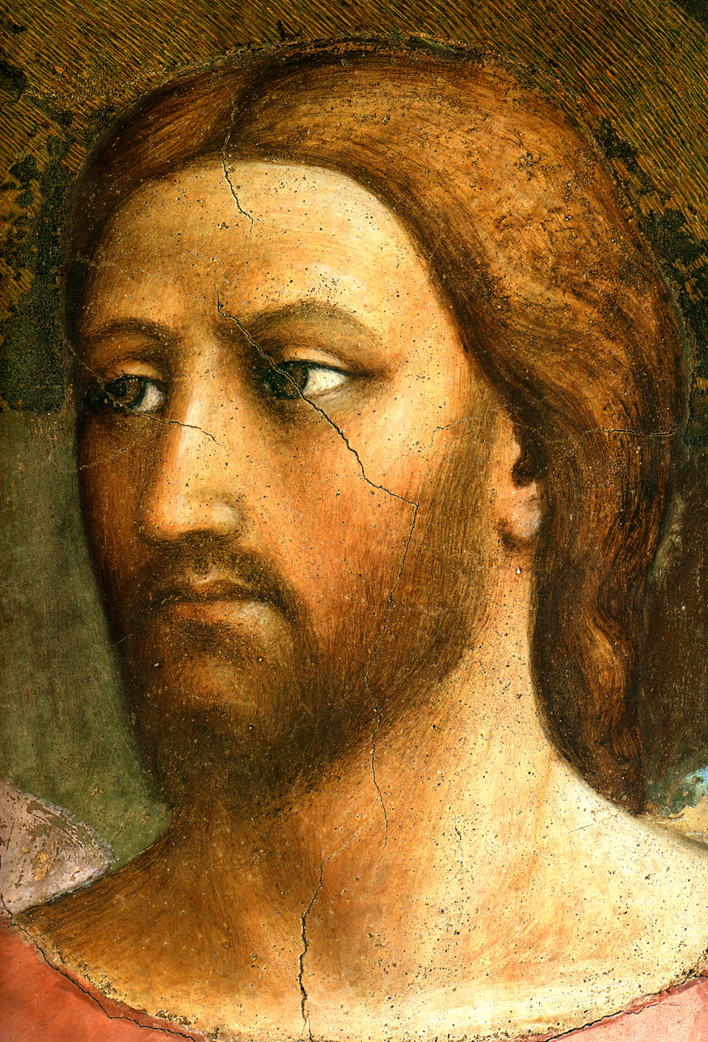
2 - Il contributo di Amoris Laetitia dal punto di vista della dinamica ecclesiale e pastorale
L’umano come il luogo della verifica della fede
Sullo sfondo ci sta Gaudium et Spes 22
Dalla famiglia la Chiesa impara una pastorale della inclusione e del perdono, della misericordia
La cura pastorale della famiglia come centro dell’attività della Chiesa
La centralità della vocazione all’amore come vocazione «carnale» per un vangelo incarnato

Slide 25
“In realtà solamente nel mistero del Verbo incarnato trova vera luce il mistero dell'uomo. Adamo, infatti, il primo uomo, era figura di quello futuro (Rm5,14) e cioè di Cristo Signore. Cristo, che è il nuovo Adamo, proprio rivelando il mistero del Padre e del suo amore svela anche pienamente l'uomo a se stesso e gli manifesta la sua altissima vocazione…….
Poiché in lui la natura umana è stata assunta, senza per questo venire annientata per ciò stesso essa è stata anche in noi innalzata a una dignità sublime. Con l'incarnazione il Figlio di Dio si è unito in certo modo ad ogni uomo. Ha lavorato con mani d'uomo, ha pensato con intelligenza d'uomo, ha agito con volontà d'uomo ha amato con cuore d'uomo. Nascendo da Maria vergine, egli si è fatto veramente uno di noi, in tutto simile a noi fuorché il peccato. …
E ciò vale non solamente per i cristiani, ma anche per tutti gli uomini di buona volontà, nel cui cuore lavora invisibilmente la grazia. Cristo, infatti, è morto per tutti e la vocazione ultima dell'uomo è effettivamente una sola, quella divina.

Slide 26
Leggere il senso positivo della differenza (uomo-donna; genitori-figli): la famiglia è una e pluriforme al suo interno
Anche dal punto di vista ecclesiale: pluriformità nell’unità
Fuoriuscita da una fede individuale e individualistica, fede come esperienza relazionale; l’io in relazione come correzione dell’individualismo prometeico e narcisistico

Slide 27
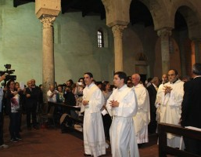
Clero e famiglia
Itinerario della formazione del clero, iniziale e permanente in relazione con le famiglie
Famiglia come agenti di formazione del clero?
Ripensare la Ratio formationis del presbitero con un coinvolgimento più ampio delle famiglie?
Questa foto di Autore sconosciuto è concesso in licenza da CC BY-SA

Slide 28
Sinodalità e famiglia:
come la vita delle famiglie emergono nella vita pastorale delle parrocchie e delle unità pastorali
L’esperienza delle famiglie missionarie e missionarie a Km 0
Una immagine di pastorale ordinaria che abbia a cuore la famiglia:
Superamento della parcellizzazione delle diverse pastorali
Cogliere gli snodi in cui la famiglia si pone come soggetto.
Parrocchia, quartiere
Scuola, salute e lavoro
L’idea della comunità educante
Questa foto di Autore sconosciuto è concesso in licenza da CC BY-NC-ND

Slide 29
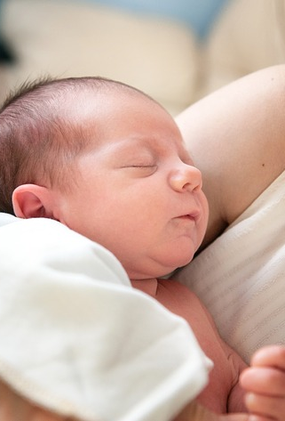
Esistere vuol dire essere figli
AL 188: “A nessuno fa bene perdere la coscienza di essere figlio. In ogni persona, «anche se uno diventa adulto, o anziano, anche se diventa genitore, se occupa un posto di responsabilità, al di sotto di tutto questo rimane l’identità di figlio. Tutti siamo figli. E questo ci riporta sempre al fatto che la vita non ce la siamo data noi ma l’abbiamo ricevuta. Il grande dono della vita è il primo regalo che abbiamo ricevuto»”.
Essere figli, sapersi voluti è infatti il sentimento supremo della vita, centro di ogni esperienza affettiva ed educativa. Riscoprirsi figli è l’antidoto all’uomo che vuole farsi da solo.
Da qui deriva anche il rilievo critico nei confronti della esasperazione della società dei diritti individuali che perde i diritti dei legami, riducendo la famiglia a fatto meramente privato, mentre è cellula fondamentale della Chiesa e della società.

Slide 30
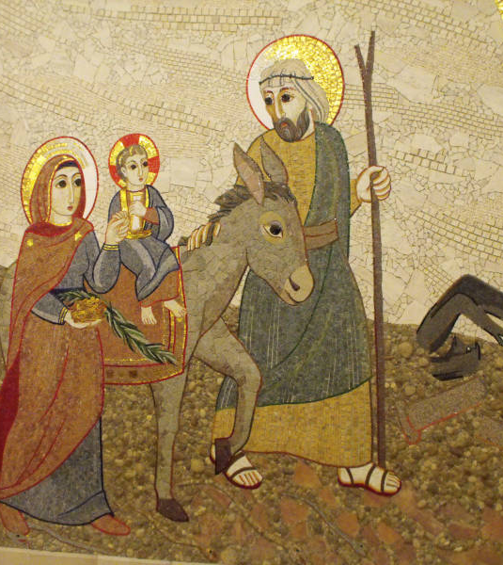
Santa Famiglia
Preghiera alla Santa Famiglia
Gesù, Maria e Giuseppe, in voi contempliamo lo splendore del vero amore, a voi, fiduciosi, ci affidiamo. Santa Famiglia di Nazaret, rendi anche le nostre famiglie luoghi di comunione e cenacoli di preghiera, autentiche scuole di Vangelo e piccole Chiese domestiche. Santa Famiglia di Nazaret, mai più ci siano nelle famiglie episodi di violenza, di chiusura e di divisione; che chiunque sia stato ferito o scandalizzato venga prontamente confortato e guarito. Santa Famiglia di Nazaret, fa’ che tutti ci rendiamo consapevoli del carattere sacro e inviolabile della famiglia, della sua bellezza nel progetto di Dio. Gesù, Maria e Giuseppe, ascoltateci e accogliete la nostra supplica. Amen.
Questa foto di Autore sconosciuto è concesso in licenza da CC BY-SA

